Slide 2
ΕΠΑΛ ΣΗΤΕΙΑΣ Παιχνίδι ερωτήσεων στο Scratch
ΤΑΞΗ: Α
ΥΠΕΥΘΥΝΗ ΕΚΠΑΙΔΕΥΤΙΚΟΣ: ΠΑΛΟΥΚΟΥ ΑΝΑΣΤΑΣΙΑ

Slide 3
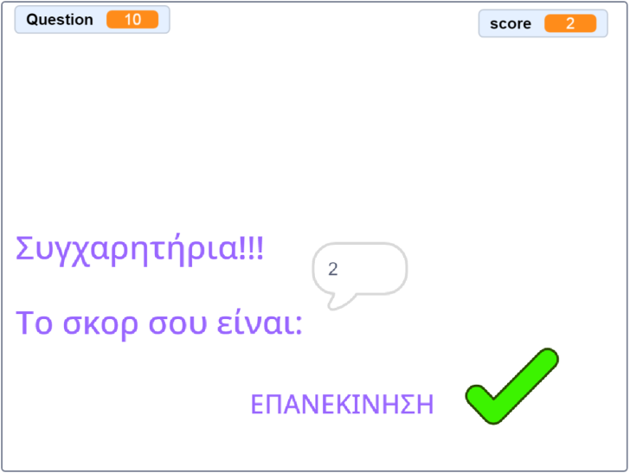
Παιχνίδι ερωτήσεων στο Scratch
Το παιχνίδι περιλαμβάνει:
αρχική οθόνη έναρξης
10 οθόνες με ερωτήσεις
4 πιθανές απαντήσεις
τελική οθόνη με το σκορ

Slide 4
Ερωτήσεις - Απαντήσεις
Ο χρήστης έχει την δυνατότητα να απαντήσει επιλέγοντας
μία από τις τέσσερις πιθανές απαντήσεις σε μορφή κουμπιού.
Αντίστοιχα εμφανίζεται μήνυμα «Σωστά / Λάθος» και ακούγεται ανάλογος ήχος…

Slide 5
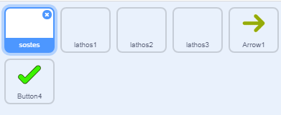
Αντικείμενα
Σωστές απαντήσεις
Λάθος απαντήσεις
Κουμπί έναρξης
Κουμπί επανάληψης

Slide 6
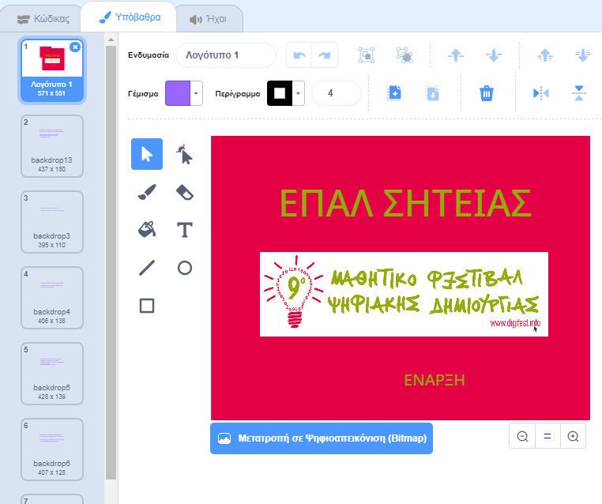
Ενδυμασίες
Υπόβαθρο
Περιλαμβάνει:
Εισαγωγική οθόνη
Μια ενδυμασία για κάθε ερώτηση
Μια ενδυμασία για τη τελικό αποτέλεσμα

Slide 7
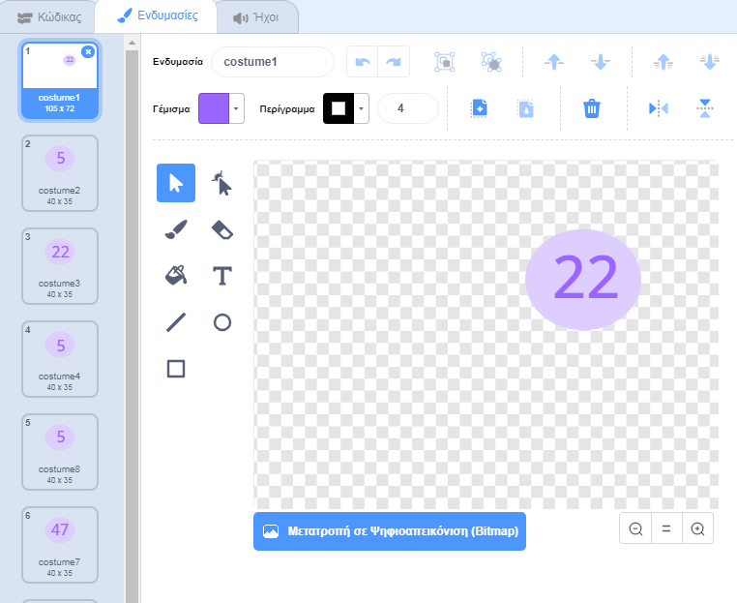
Ενδυμασίες
ΣΩΣΤΕΣ ΑΠΑΝΤΗΣΕΙΣ
Περιλαμβάνει:
Μια ενδυμασία για κάθε ερώτηση

Slide 8
ΚΩΔΙΚΑΣ
Εμφανίζεται με την έναρξη του παιχνιδιού
Εάν γίνει κλικ στο βέλος:
ακούγεται ένας ήχος
εξαφανίζεται
μεταδίδεται ένα μήνυμα (MESSAGE1)
Το μήνυμα που μεταδίδεται είναι το σημείο κλειδί σε αυτό το πρόγραμμα…
Κάθε φορά που μεταδίδεται είναι σήμα αλλαγής υπόβαθρου,
ώστε να αλλάζουν οι ερωτήσεις και οι απαντήσεις

Slide 9
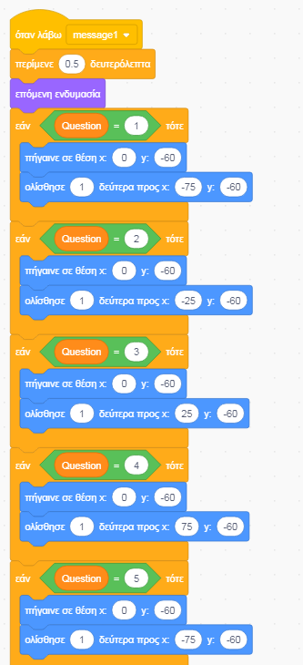
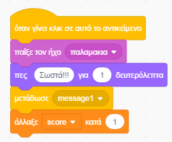
Σωστες απαντησεις
Το μήνυμα που μεταδίδεται
είναι το σημείο κλειδί σε αυτό το πρόγραμμα…
Κάθε φορά που λαμβάνει ένα μήνυμα,
αλλάζει υπόβαθρο
ώστε να εμφανιστεί η επόμενη σωστή απάντηση.

